Slide 1
ATIVIDADES COM FOCO NO ACOMPANHAMENTO DAS APRENDIZAGENS
Atividade de Ciências – 7º Ano
Máquinas simples. Formas de propagação do calor. Equilíbrio termodinâmico e vida na Terra. História dos combustíveis e das máquinas térmica
HABILIDADE:
(EF07CI06) Discutir e avaliar mudanças econômicas, culturais e sociais, tanto na vida cotidiana quanto no mundo do trabalho, decorrentes do desenvolvimento de novos materiais e tecnologias (como automação e informatização).

Slide 2
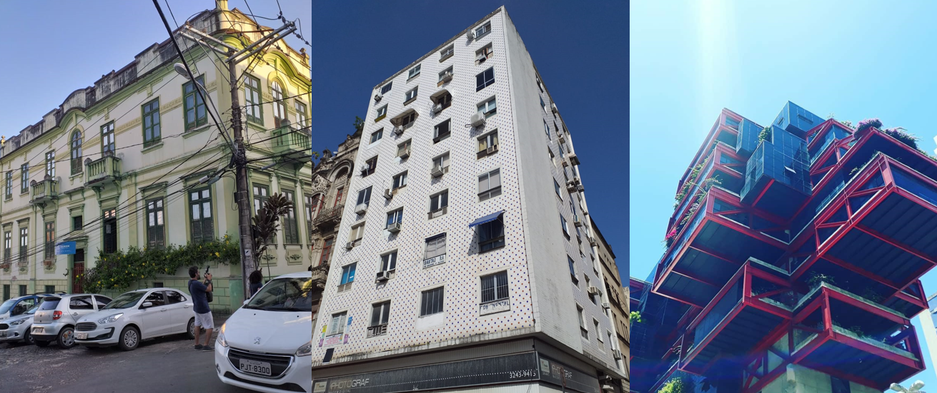
Atividade de Ciências – 7º Ano
Escola: | Professor(a):
Estudante: |  | Turma:
1 | A seguir são mostradas três fotos de prédios encontrados na cidade de Salvador na Bahia retiradas numa mesma semana:
Fonte: Jefferson Silva
Analisando as três fotos acima, podemos afirmar que, mesmo que você não conheça nenhuma informação sobre os três prédios, eles foram construídos em épocas distintas. Isso ocorre porque a construção civil é um importante marcador histórico devido a sua relação direta com fatores econômicos e culturais do local, bem como à tecnologia disponível no momento. De acordo com o que foi discutido, assinale a alternativa que não apresenta novos materiais e/ou tecnologias utilizadas na construção civil com o decorrer dos anos no Brasil:
Concreto armado como material estrutural..
Vidro laminado (camadas de vidro intercaladas com filmes de polímeros).
Painéis pré-moldados, estruturas metálicas modulares e sistemas construtivos leves.
Técnicas de Isolamento térmico e acústico.
Tijolos formados pela moldagem e queima do barro.

Slide 3
Atividade de Ciências – 7º Ano
Escola: | Professor(a):
Estudante: |  | Turma:
2 | Eliana estava na casa de sua avó Elisa quando se lembrou de fazer seu trabalho de Ciências. Ela perguntou à avó como se fazia para concluir os trabalhos de escola à sua época. Elisa pacientemente respondeu que ela ia a uma biblioteca municipal consultar diversos livros, caso não encontrasse material suficiente na biblioteca de sua escola. Ainda na biblioteca ela iria anotar todas as passagens importantes sobre o assunto e, quando em casa, passar a limpo todo o conteúdo absorvido de forma clara. Eliana ficou surpresa, uma vez que ela possuía em suas mãos um dispositivo de pequenas polegadas com centenas de livros disponíveis e, com o trabalho feito, ela poderia simplesmente anexar um arquivo “PDF” na plataforma da sua escola e esperar sua nota por e-mail.
A situação acima serve como exemplo para qual fenômeno?
A crise das bibliotecas municipais com o avanço tecnológico, uma vez que nenhum estudante necessita mais desse ambiente.
A modernização do acesso à informação fez com que os estudantes desconheçam o que é uma biblioteca e não saibam buscar o conhecimento através da leitura de livros.
A correria atual causada pela eterna falta de tempo fez com que os estudantes perdessem o contato com materiais escolares, como os próprios livros e cadernos, sendo tudo digitalizado.
O moderno acesso à informação permite ao estudante ter contato com diversas fontes de conhecimento, facilitando a busca do aprendizado e acelerando o processo de troca de informações.
A modernização facilitou o acesso à informação de tal forma que os estudantes não mais dão valor às informações que agregam o conhecimento para seus trabalhos escolares.

Slide 4
Atividade de Ciências – 7º Ano
Escola: | Professor(a):
Estudante: |  | Turma:
3 | O avanço da automação industrial revolucionou a produção de utensílios domésticos, permitindo uma fabricação mais eficiente e rápida. Máquinas automatizadas desempenham tarefas complexas, como moldagem, corte e montagem, aumentando a produtividade e reduzindo os custos de produção.
Como essas mudanças na produção de utensílios domésticos podem ter afetado a sociedade?
O avanço da automação industrial proporcionou um aumento significativo nos empregos na indústria de utensílios domésticos.
A automação industrial na produção de utensílios domésticos reduziu drasticamente o preço desses produtos, tornando-os mais acessíveis para todos, sem exceção.
A automação industrial na produção de utensílios domésticos levou a uma diminuição na variabilidade das características de utensílios produzidos em um mesmo lote.
A automação industrial levou à diminuição da qualidade dos utensílios domésticos, devido à falta de supervisão humana no processo de fabricação.
A automação industrial na produção de utensílios domésticos resultou em uma diminuição da poluição ambiental, pois, processos industriais poluem menos que processos industriais.

Slide 5
Atividade de Ciências – 7º Ano
Escola: | Professor(a):
Estudante: |  | Turma:
4 | O podcasting tem se tornado uma forma de comunicação bastante popular, principalmente entre os mais jovens. Em seu formato mais básico, um podcast consiste num programa de áudio postado em alguma plataforma na internet e que pode ser baixado ou carregado pelo ouvinte no momento que lhe for conveniente. Tomando as devidas proporções, essa prática é compatível com o papel do rádio.
Qual alternativa abaixo apresenta uma informação correta sobre o podcasting e/ou o rádio?
A proposta do podcast é totalmente inovadora, pois nunca ocorreu na história dos meios de comunicação contar histórias via áudio criando uma ligação entre apresentador e ouvinte.
O rádio é baseado em uma programação voltada apenas para pessoas mais velhas, como programa de notícias e artistas famosos antes do ano 2000.
O podcast pode ser considerado como uma reinvenção do rádio, pois apresentam características em comum, porém o primeiro é dotado de uma tecnologia mais avançada de distribuição.
O rádio cria uma ligação estreita entre locutor e ouvintes, já que toda sua programação é voltada a um indivíduo em específico, através de sua demanda.
Com o avanço do podcast fez com que o rádio entrasse em declínio, tendo seu fim previsto para os próximos anos.

